Slide 1

EL PODER DE LA PERSUASION

Slide 2
Si el mundo es un escenario, el más minino cambio en nuestro guion puede acarrear consecuencias dramáticas.

Slide 3
Nuestros mensajes pueden ser mucho mas influyentes si introducimos cambios mínimos y sencillos.

Slide 5
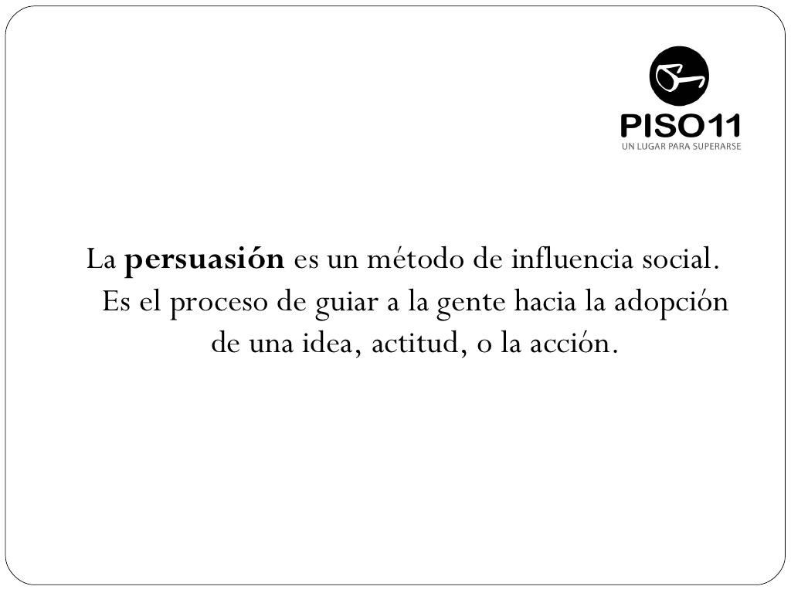

Slide 6
la persuasión es una de las habilidades más efectivas para construir relaciones personales exitosas y alcanzar lo Que deseamos en la vida
Nos da la capacidad de influir en los demás;
funciona de una manera casi mágica

Slide 7
Según el psicólogo social Robert Cialdini la persuasión está dentro del ámbito de la psicología, por lo que es una ciencia, debido a ello cualquiera, hasta aquellas personas incapaces de convencer a un niño pueden convertirse en expertos con los conocimiento de esta rama de la ciencia.

Slide 8
Influencia
• Carisma
• Empatía
• Magnetismo
• Confiabilidad
¿A quién no le agradaría desarrollar una personalidad con estas características?

Slide 9
Para los seres humanos las relaciones personales deberían ser su prioridad ya que de alguna forma nuestra vida, éxito y bienestar dependen de otras personas

Slide 10
Concepto
Influencia:
El poder para producir determinados efectos sobre
una persona
Carisma: capacidad para atraer o fascinar a otros
Empatía: identificación mental y afectiva con el estado de ánimo de otra persona.

Slide 11
Magnetismo: atractivo que alguien ejerce sobre otra persona
Confiabilidad: cualidad de una persona que es merecedora
de confianza

Slide 12
Concepto
• PERSUASIÓN
Es la llave que abre todas las puertas.
es la habilidad para inducir creencias y valores a otras personas mediante la influencia de sus pensamientos y
a través de estrategias específicas.

Slide 13
El propósito central del proceso de persuasión es hacer que
Otros tomen acción y lograr su compromiso, aceptación y confianza

Slide 14
Para comprender las raíces de la persuasión, es importante
recordar que por na turaleza los seres humanos estamos motivados por dos pulsiones: evitar dolor y obtener mas placer.

Slide 15

Evitar dolor y obtener
placer.

Slide 16
• Para desarrollar la habilidad de la persuasión, antes
que nada se requiere trabajar en uno mismo, en la
Actitud, en el respeto y conocimiento a los demás.

Slide 17
¿ Que se desea obtener?
Objetivos claros
VEAMOS LAS TECNICAS

Slide 18
Seamos firmes en la aprobación y calurosos en el elogio.
Todos los seres humanos buscamos y necesitamos el reconocimiento y la aceptación
Haga sentir valiosas a las personas y recibirá veneración.

Slide 19
ETIQUETA E INTEGRA:
ESO GENERA!!

Slide 20
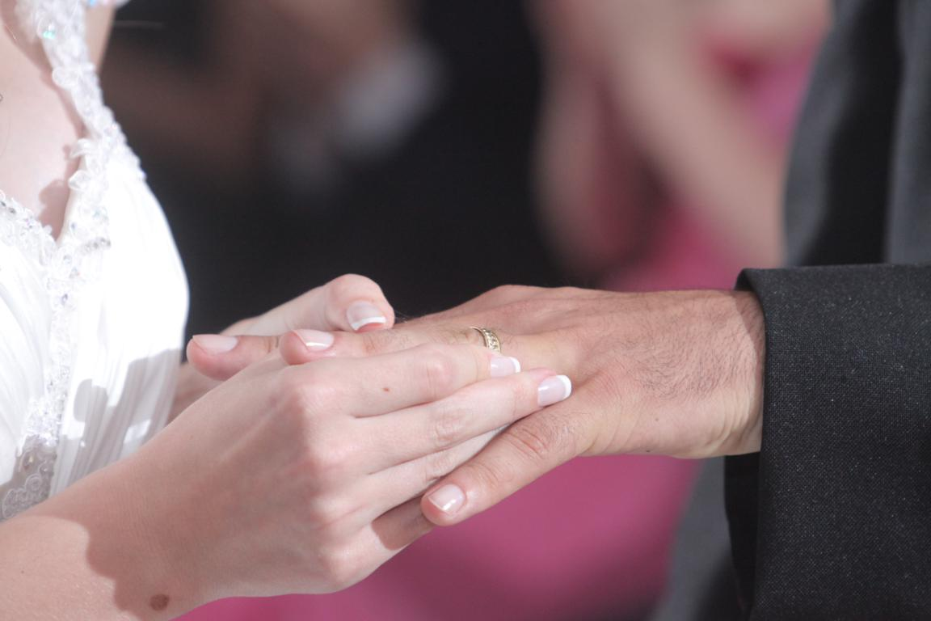
Compromiso

Slide 21
“Mientras más extenso el compromiso, más difícil de romper”

Slide 22
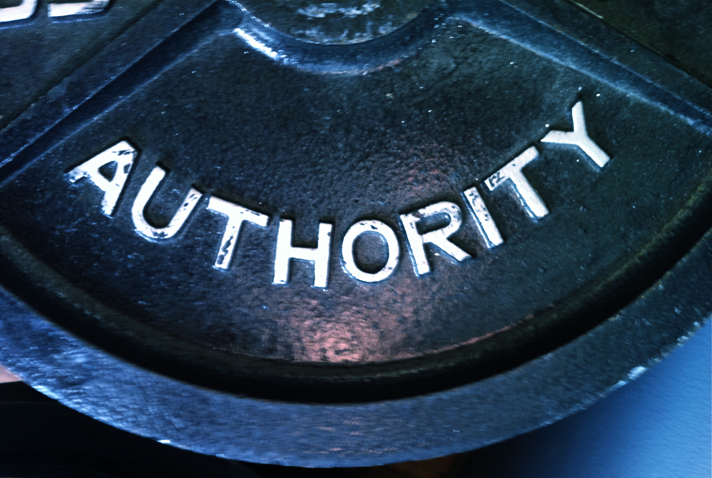

Slide 23
Concepto
Cuando vemos que alguien tiene autoridad, tendemos a confiar en sus opiniones y sugestiones simplemente porque percibimos que esa persona es creíble.

Slide 24
Validación
¡SI LO HACE MUCHA GENTE POR ALGO ES!
Es parte de la naturaleza del ser humano
observar lo que hacen
Otros como una forma de validación de sus propias acciones.

Slide 25
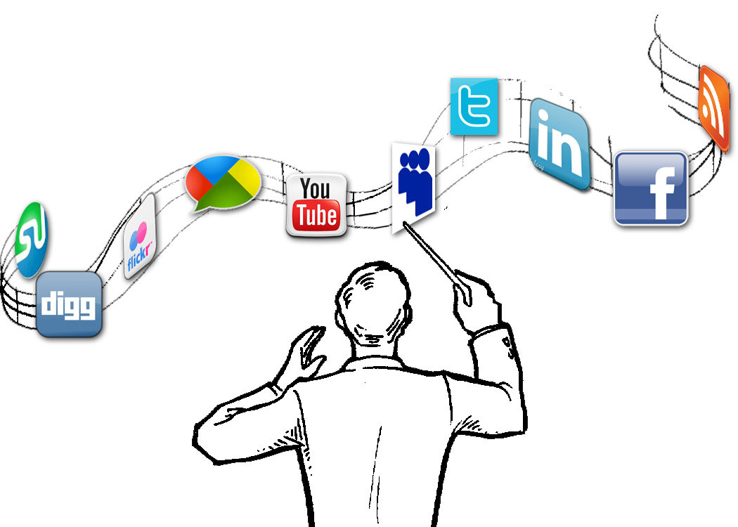
Social Proof

Slide 26
Concepto
La “prueba social” es aquella situación en la que uno adopta las creencias o acciones d un grupo de gente en el que se confía.
Imagina una fiesta, nadie baila. Una vez que la primera pareja se anima, se suma una y otra y otra más. En unos minutos todos estamos bailando. Esto es “social proof”.

Slide 27
Expectativa
Una persona tiende a actuar de acuerdo
con la forma como otros esperan que lo haga.
Las expectativas tienen un poderoso impacto cuando surgen de alguien a quien respetamos y en quien confiamos, ya que buscara agradar y complacer.
Las expectativas se convierten en realidad. Literalmente son una profecía.

Slide 28

Escasez

Slide 29
Concepto
Este principio psicológico está basado en la formula simple de oferta y demanda. Mientras más rara sea la oportunidad, el contenido o el producto, será más valorable.
Lo escaso mueve a la acción .

Slide 30
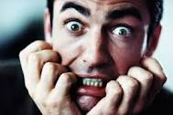
EL MIEDO MOVILIZA.
SIEMPRE Y CUANDO SE ACOMPAÑE CON UN PLAN DE ACCION.

Slide 31
EJEMPLOS DE PERSUASION SOCIAL

Slide 32

¿Cuál es la mejor manera de
convertir una debilidad en fortaleza?

Slide 33
Mencionar una pequeña desventaja crea la percepción de quien lo anuncia es sincero y de fiar.
«Sólo confesamos
nuestros pequeños fallos para persuadir a los demás de que no
tenemos mayores».

Slide 34
La percepción de credibilidad debe contener atributos negativos y positivos interconectados EJEMPLO RESTAURANTE:
hay poco espacio, pero gracias a eso el ambiente es
muy acogedor)

Slide 35
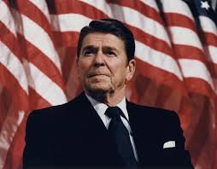
EJEMPLO RONALD REAGAN
cuando Ronald Reagan se presentó
a su reelección en 1984, a algunos votantes les preocupaba que fuera demasiado mayor para desempeñar el cargo.
Durante el debate presidencial contra su oponente Reagan admitió que era muy mayor, pero añadió:
«Quiero que sepan que no voy a hacer de la edad un tema de campaña.
No me aprovecharé con fines políticos de la juventud e inexperiencia
de mi oponente»

Slide 36
Otros ejemplos:
Avis: somos el número dos, pero
nos esforzamos más»
L'Oreal: somos caros, pero tú lo vales.

Slide 37

¿Cuándo las similitudes
marcan la diferencia?
Una investigación de van Baaren puso a prueba la teoría de que
los mozos que se ajustan a las verbalizaciones de sus clientes
una vez recibido el pedido ven aumentar el tamaño de sus propinas de forma importante.

Slide 38
Dicen que la imitación es el mejor halago,
pero estas estrategias indican que, además, es una de las técnicas
más básicas de persuasión.

Slide 39
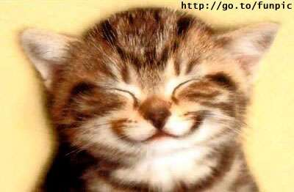
¿Qué clase de sonrisa
es contagiosa?
«No abra un Comercio a menos que le guste sonreír», advierte un sencillo
proverbio chino. Todos hemos oído hablar de la magia de la sonrisa en la atención al cliente, pero ¿son todas
las sonrisas iguales?
La sonrisa que sale de adentro, la sincera ES LA QUE HIPNOTIZA

Slide 40
si aparece el cansancio, las personas son más propensas a encontrarse en un estado de más de credulidad por
la menor energía cognitiva y de motivación que provoca el agotamiento.
Le suena porque tantos programas de televentas a la madrugada?

Slide 41
Pero la privación de sueño y el cansancio no son los únicos factores que nos pueden hacer más fáciles de persuadir, sino que ciertos estudios
demuestran que la distracción provoca un efecto similar en la susceptibilidad a la influencia de las personas, incluso si se trata de una distracción momentánea.

Slide 42
Interrupción dePatrones.
La Influencia de la palabra: “porque”.
La Repetición del Sí

Slide 43
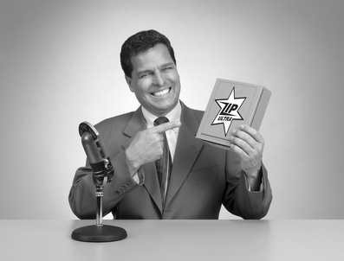
Cuenta historias, vende emociones
Creer para ver
“Todos los vendedores son unos mentirosos; tanto mejor, porque los consumidores adoran que se les cuenten cuentos”
Seth Godin
Notes:
Pñ´ç
`+ç
`+

Slide 44
Las técnicas no funcionan por si solas. Se necesitan personas que trabajen con ellas. Si trabajas con estas técnicas, las practicas: ¡funcionarán para ti!

